Slide 1
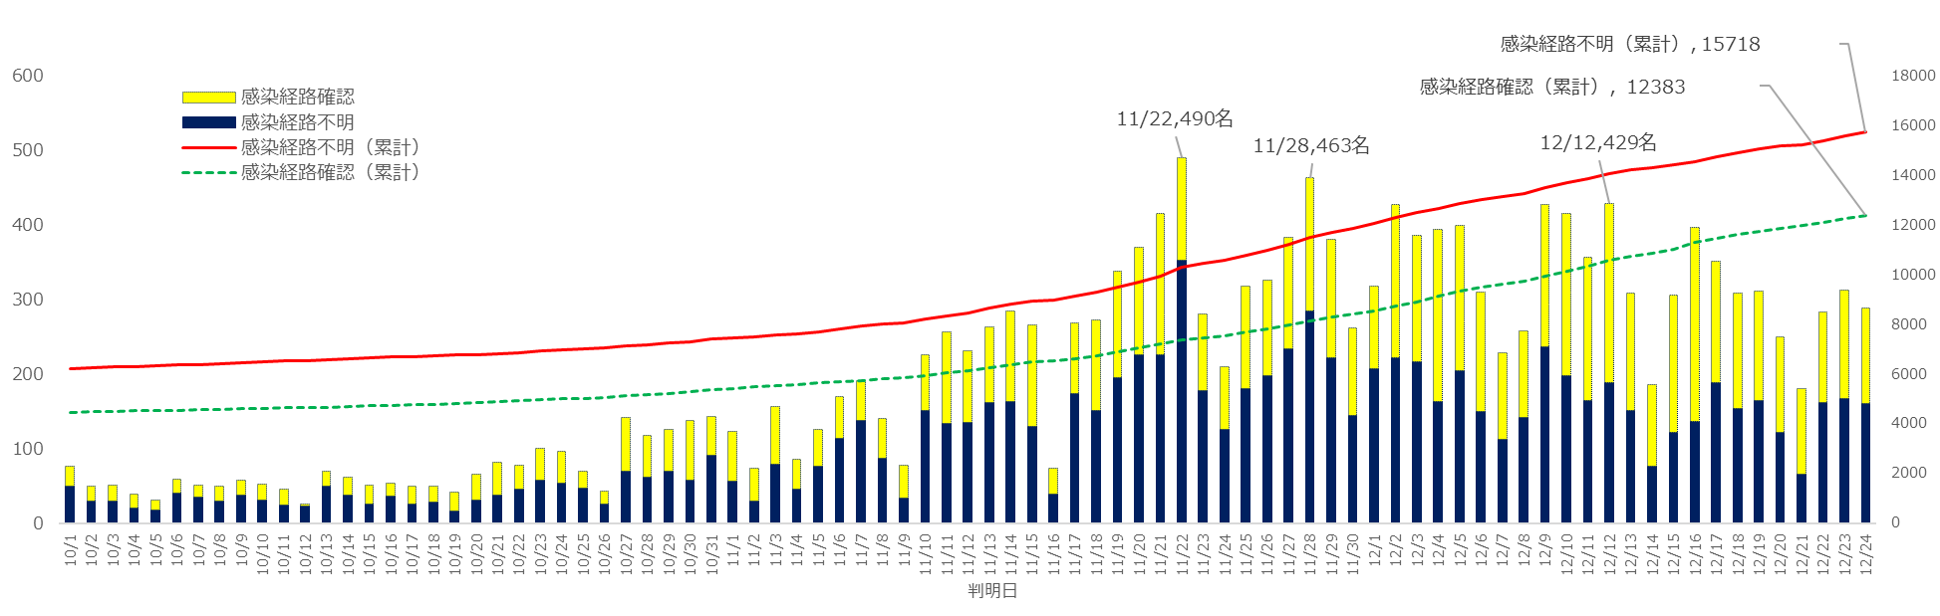
陽性者数の推移
資料１－１
10月10日
自粛要請の緩和スタート
３密で唾液が飛び交う環境自粛要請など
10月14日
Go To Eat Osaka 食事券引換開始
11月1日
入国制限緩和
11月12日～11月28日
「静かに飲食」「マスクの徹底」の要請等
11月20日対策本部会議
イエローステージ２移行（11月21日～）決定
11月21日～12月5日
５人以上、２時間以上の宴会・飲み会自粛
高齢者・基礎疾患のある方等の不要不急の
外出自粛要請等
11月24日～
大阪市を目的地とする旅行のGoToトラベル
の適用一時停止
11月25日～12月16日
「勝負の三週間」（国）
11月27日～12月15日
大阪市北区・中央区への施設休業等の要請
11月27日～
大阪市に居住する方のGoToトラベルの利用
自粛要請
ポイントや食事券の利用自粛要請、食事券の
新規発行の一時停止
12月３日対策本部会議
レッドステージ１移行を決定（赤信号点灯）
12月4日～15日
府民へのできる限り不要不急の外出自粛要請
12月16日～29日
府民への不要不急の外出自粛要請
大阪市全域への施設休業等の要請

Slide 2
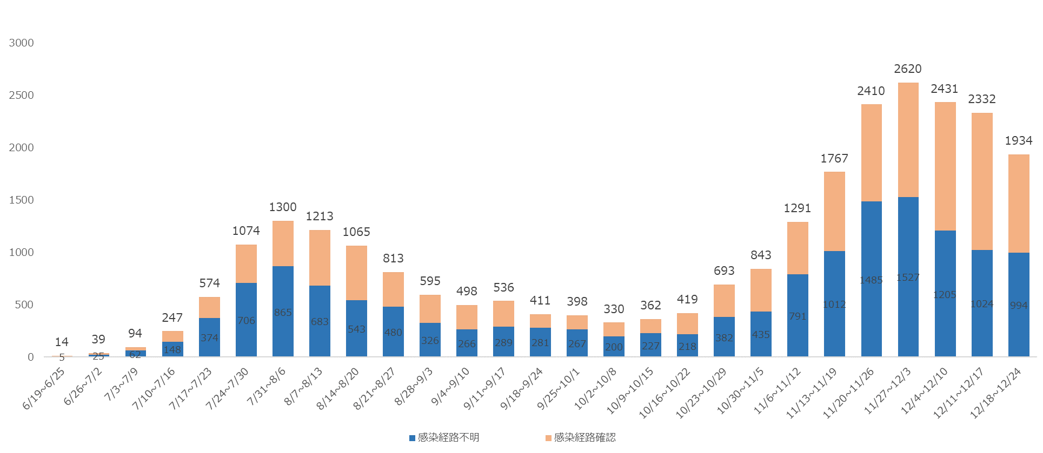
7日間毎の新規陽性者数
約0.93倍
約0.96倍
約1.09倍
約0.83倍
約1.36倍
11月27日の週をピークに新規陽性者数は減少傾向にあり、直近１週間は前週の0.83倍（一日平均276名程度）

Slide 3
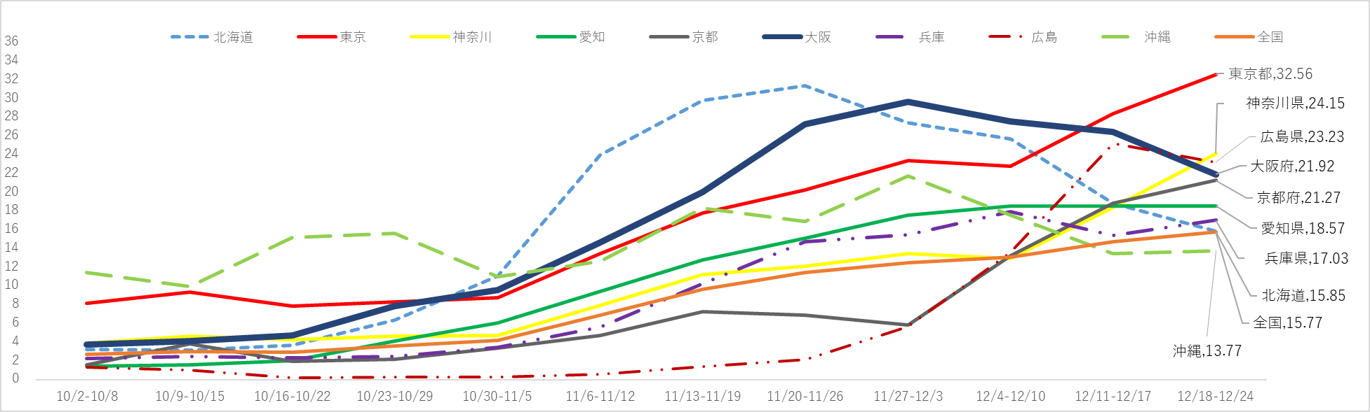
週・人口10万人あたり新規陽性者数
※時短要請を行っている都道府県の一部を抜粋
兵庫県は12/19時点で時短要請は行っていないが、
府に隣接し、人の交流が比較的多い近隣県として
参考に記載
○時短要請を行っている都道府県のうち、北海道及び大阪府は
減少傾向にある。
○一方、全国及びその他の都府県は感染が拡大継続しており、
主要都市では時短要請を１月11日まで継続することを決定。
【大阪の動き】
11/24～大阪市目的地のGoToトラベルの適用停止
11/27～大阪市居住者のGoToトラベルの利用自粛要請
時短要請（北・中央区）・府民のできる限りの外出自粛要請
Go to eatポイントや食事券の利用自粛要請等
12/3 赤信号点灯
12/4～ 時短要請（市内）・府民の不要不急の外出自粛要請

Slide 4
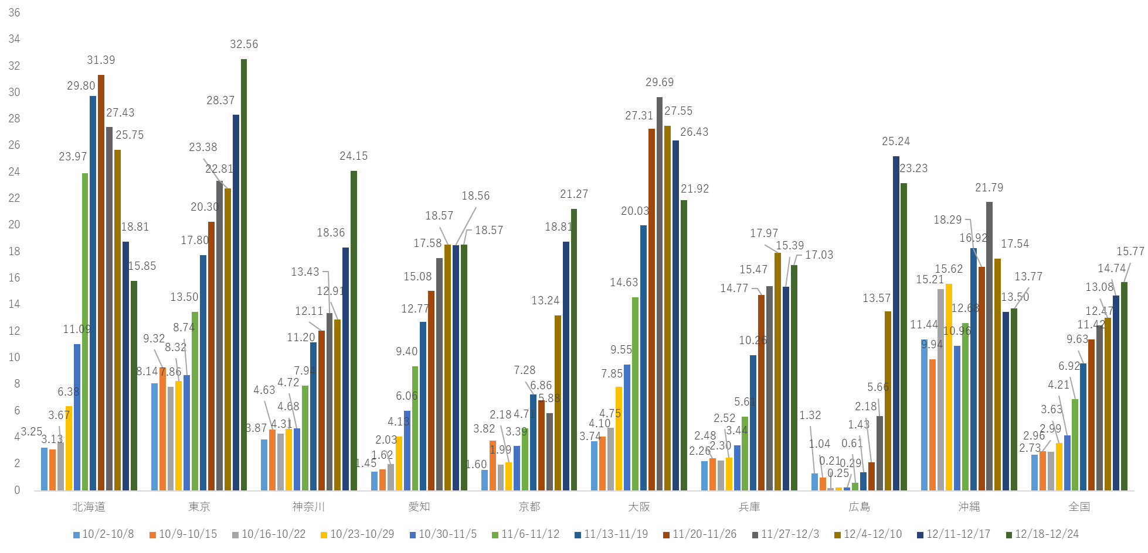
週・人口10万人あたり新規陽性者数（都道府県別）
大阪の週・人口10万人あたりの新規陽性者数は、全国で東京都、神奈川県、広島県についで4番目に高い。

Slide 5
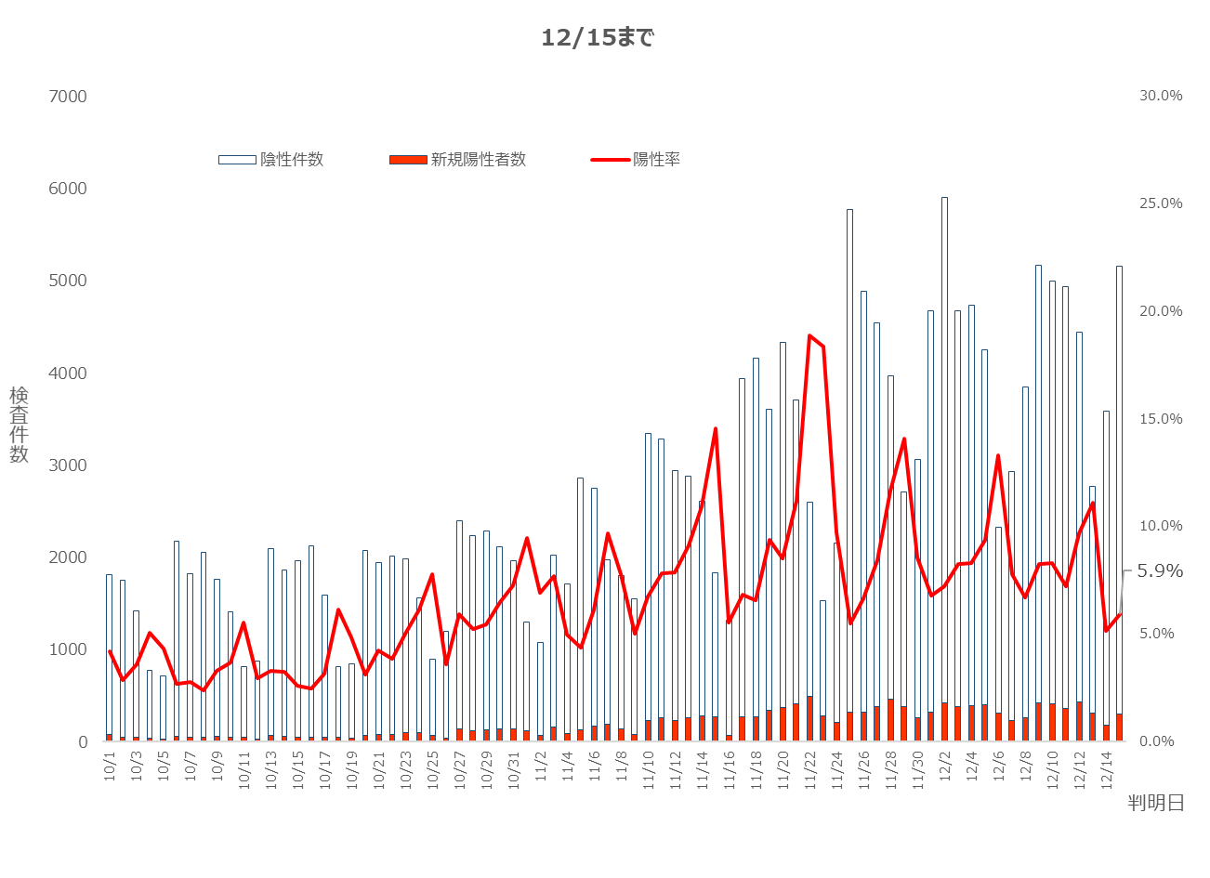
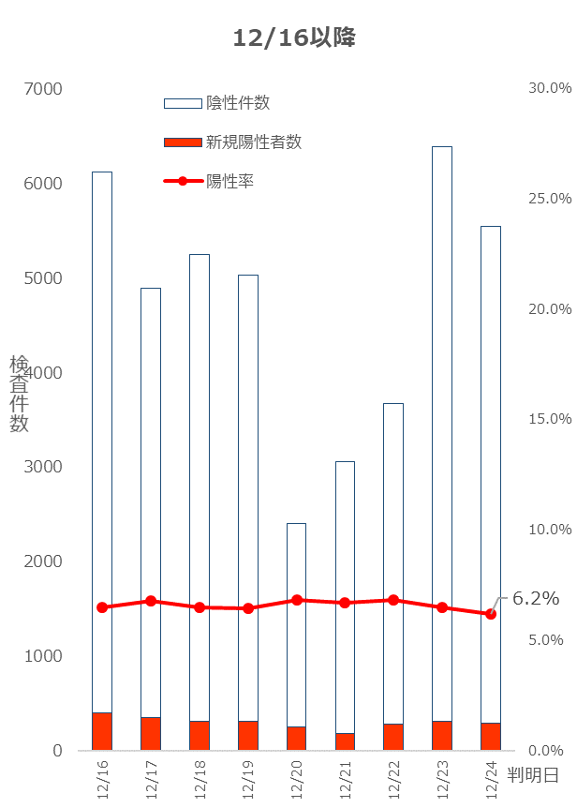
検査件数と陽性率
（人分）
（人分）
※12月15日より国システム（G-MIS）を使用し、算出方法を
「１週間の陽性者数／１週間の検体採取をした人数」に変更
検査件数の増加により、陽性率は６％前後（１週間平均）で推移。

Slide 6
「大阪モデル」モニタリング指標の状況

Slide 7
（参考）新型コロナウイルス感染症対策分科会におけるモニタリング指標の状況
【分科会の指標の考え方】
ステージの移行を検知する指標はあくまで目安。指標をもって機械的に判断するのではなく、これらの指標を総合的に判断。
※ステージⅢ「感染者の急増及び医療提供体制における大きな支障の発生を避けるための対応が必要な段階」
ステージⅣ「爆発的な感染拡大及び深刻な医療提供体制の機能不全を避けるための対応が必要な段階」 ※ステージⅠ・Ⅱの指標設定はなし
※重症者用病床に関する占有率は、大阪府基準により算出。
●：基準外 ○：基準内

Slide 8
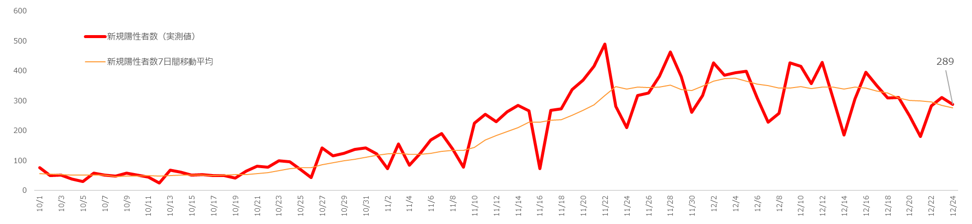
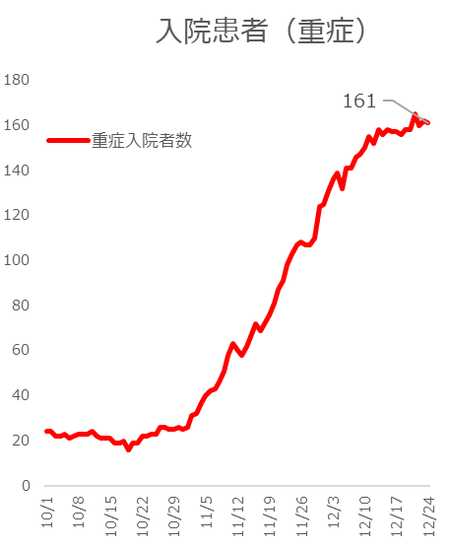
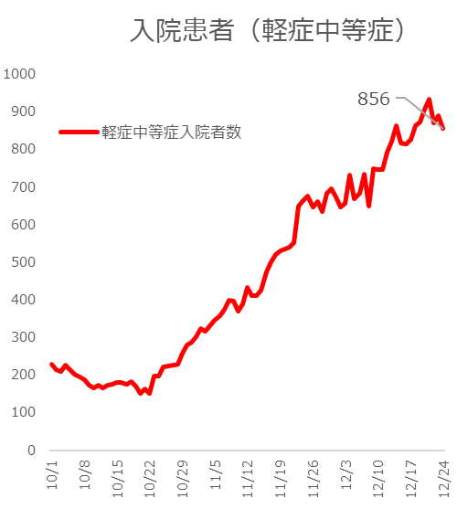
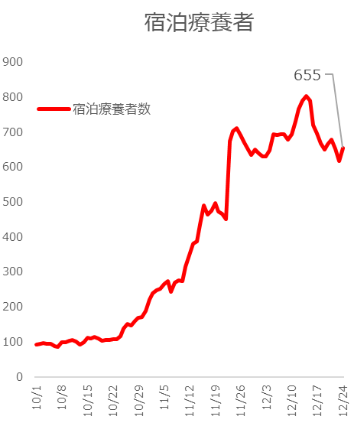
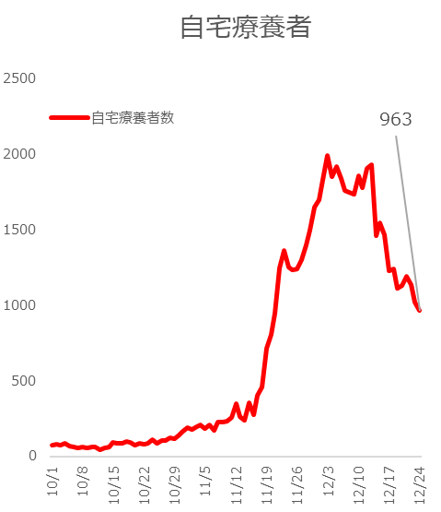
新規陽性者数と入院・療養者数

Slide 9
入院・療養状況（12月24日時点）
 |  | 重症病床 | 軽症中等症病床 | 宿泊療養施設
確保計画 | フェーズ１ | ６０床 | ５００床 | ４００室
 | フェーズ２ | ８０床 | ８００床 | ８００室
 | フェーズ３ | １５０床 | １,０００床 | １,０３６室
 | フェーズ４ | ２１５床 | １,４００床 | ―
確保数等 ※重症病床、軽症中等症病床について、 11月19日からフェーズ4へ移行 |  | 確保数２３６床 | 確保数１，３０６床 | ２，０１９室
入院・療養者数 |  | １６１人 | ８５６人 | ６５５人
（使用率：入院・療養者数 ／確保病床・室数） |  | ６８．２％ （１６１／２３６） | ６５．５％ （８５６／１,３０６） | ３２．４％ （６５５／２,０１９）
（運用率：入院・療養者数 ／実運用病床・室数） |  | ７７．４％ （１６１／２０８) うち、大阪コロナ重症センター （１０／２０） | ７３．５％ （８５６／１,１６５） | ３２．４％ （６５５／２,０１９）
※ 別途、自宅療養 ９６３人

Slide 10
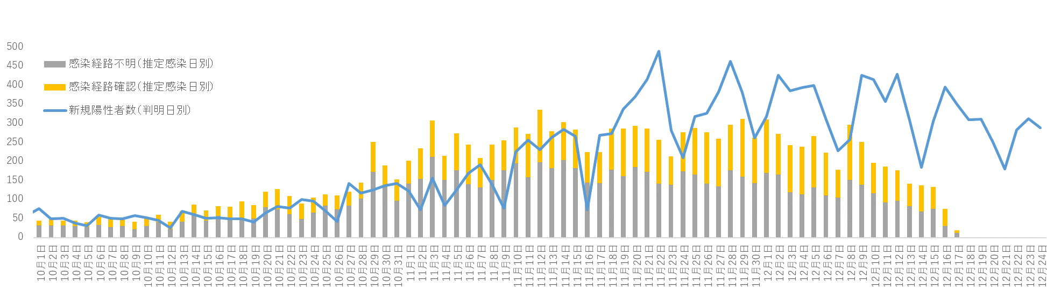
推定感染日別陽性者数
感染から発症まで６日、
発症から陽性判明まで７日
と仮定すると、
概ねこの期間は今後、新規
陽性者の発生に伴い、増加。
↓
（10月1日以降12月24日までの判明日分）（N＝14,627名（調査中、不明、無症状2,881名を除く））
※推定感染日：発症日から６日前と仮定
潜伏期間は1-14日間(一般的には約5-6日)とされていることから、６日前と仮定
（「新型コロナウイルス感染症対策の基本的対処方針(R2.5.25変更)」より）
※府独自のシステム（kintone）から国の情報管理支援システム（HER-SYS、G-MIS）への移行
（11/16～）に伴い、有症状で発症日確認中の事例について、陽性判明日から13日遡って算出
陽性者数
10/14頃～
感染拡大傾向
↓
10/10頃～
増加基調に転じる
↓
10月10日
自粛要請の緩和スタート
３密で唾液が飛び交う環境自粛要請など
10月14日
Go To Eat Osaka 食事券引換開始
11月1日
入国制限緩和
11月12日～11月28日
「静かに飲食」「マスクの徹底」の要請等
11月20日対策本部会議
イエローステージ２移行（11月21日～）決定
11月21日～12月5日
５人以上、２時間以上の宴会・飲み会自粛
高齢者・基礎疾患のある方等の不要不急の
外出自粛要請等
11月24日～
大阪市を目的地とする旅行のGoToトラベル
の適用一時停止
11月25日～12月16日
「勝負の三週間」（国）
11月27日～12月15日
大阪市北区・中央区への施設休業等の要請
11月27日～
大阪市に居住する方のGoToトラベルの利用
自粛要請
ポイントや食事券の利用自粛要請、食事券の
新規発行の一時停止
12月３日対策本部会議
レッドステージ１移行を決定（赤信号点灯）
12月4日～15日
府民への出来る限り不要不急の外出自粛要請
12月16日～29日
府民への不要不急の外出自粛要請
大阪市全域への施設休業等の要請

Slide 11
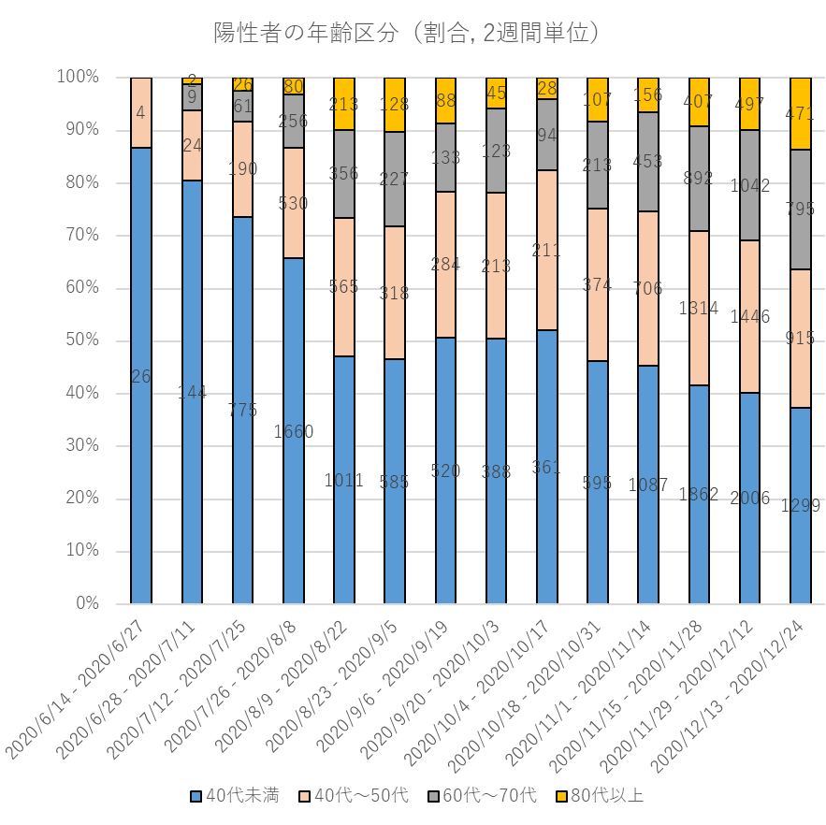
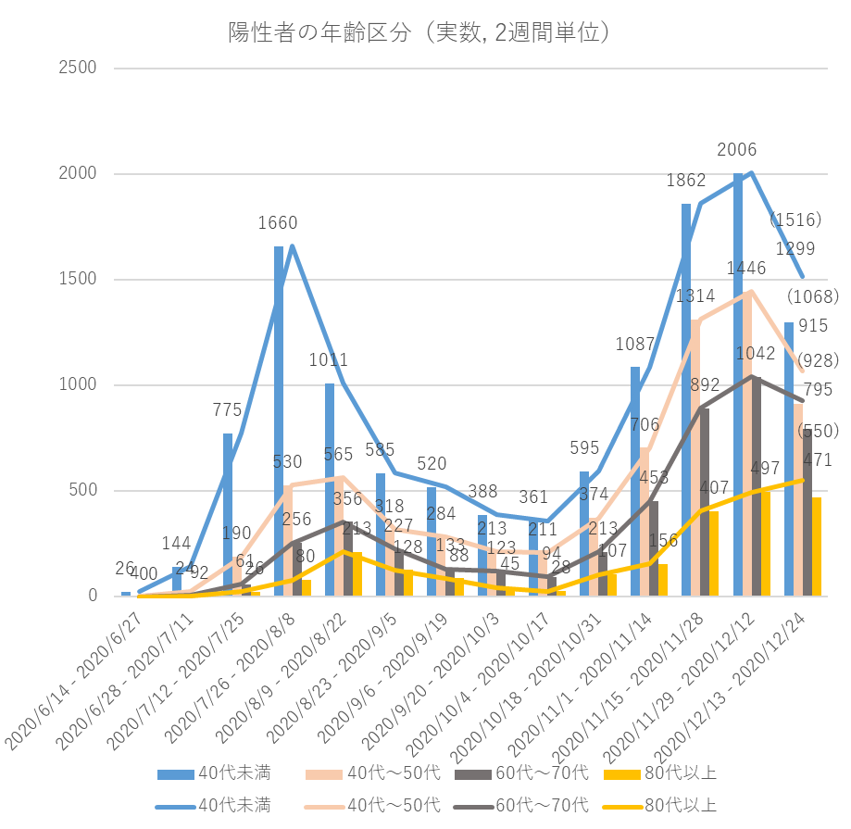
陽性者の年齢区分
（ 6月14日以降12月24日までに判明した26,315事例の状況）
80代以上
60代～
70代
40代～
50代
40代未満
(12日間)
(12日間)
第三波発生当初は60代以上の割合が２割弱であったが、直近12日間では４割弱まで増加
※カッコ書きは、14日間の推定値

Slide 12
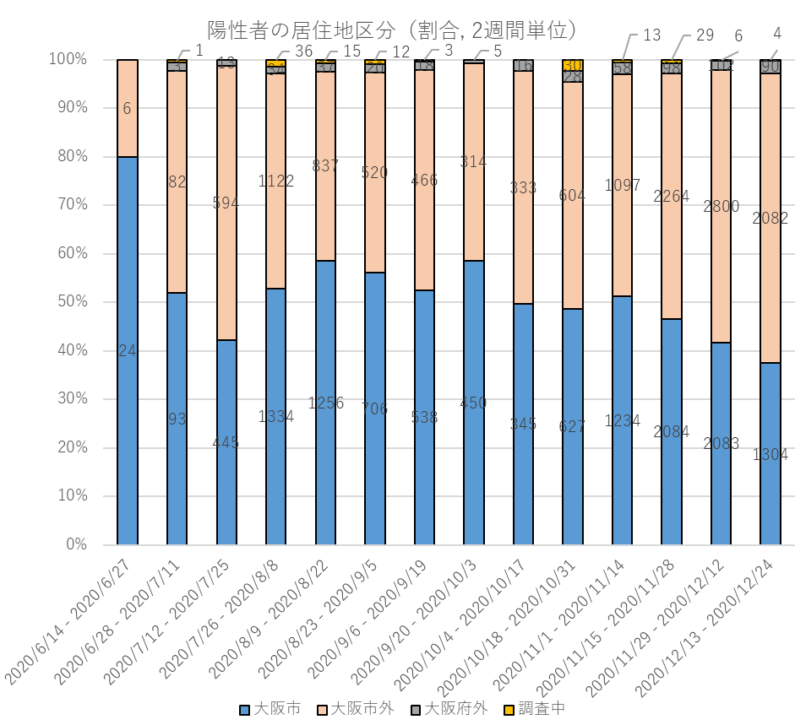
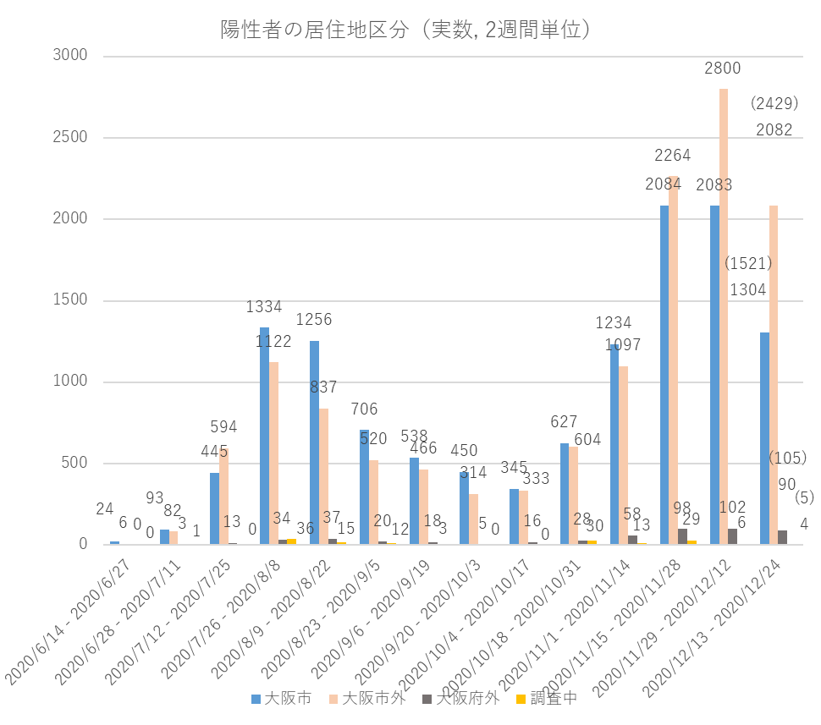
陽性者の居住地
（ 6月14日以降12月24日までに判明した26,315事例の状況）
大阪市外
大阪市
(12日間)
(12日間)
大阪市内の割合の減少が続いている。
※カッコ書きは、14日間の推定値

Slide 13
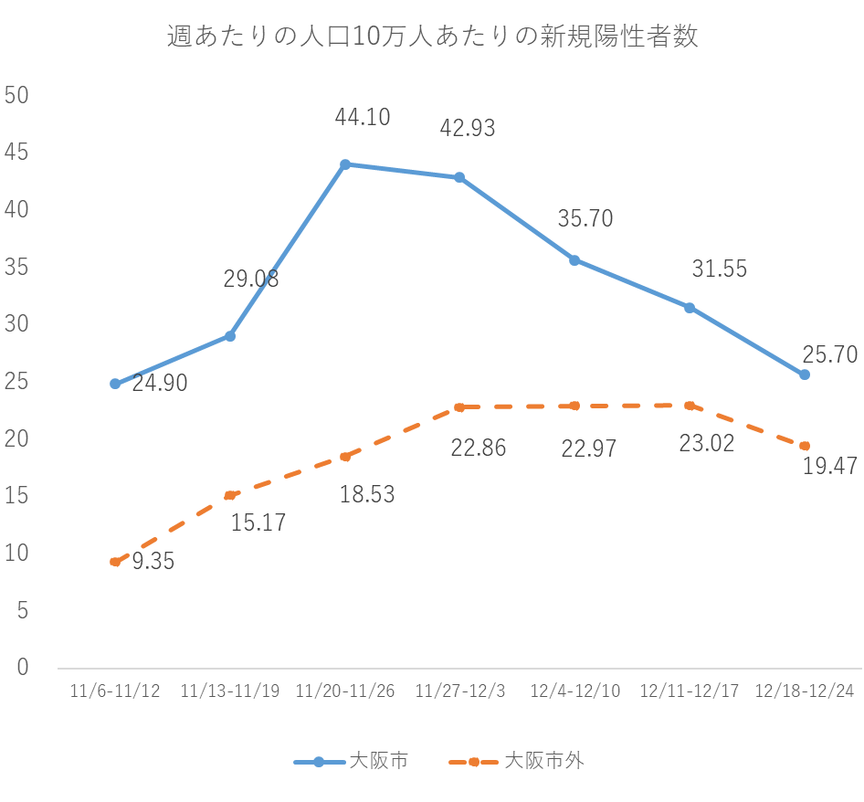
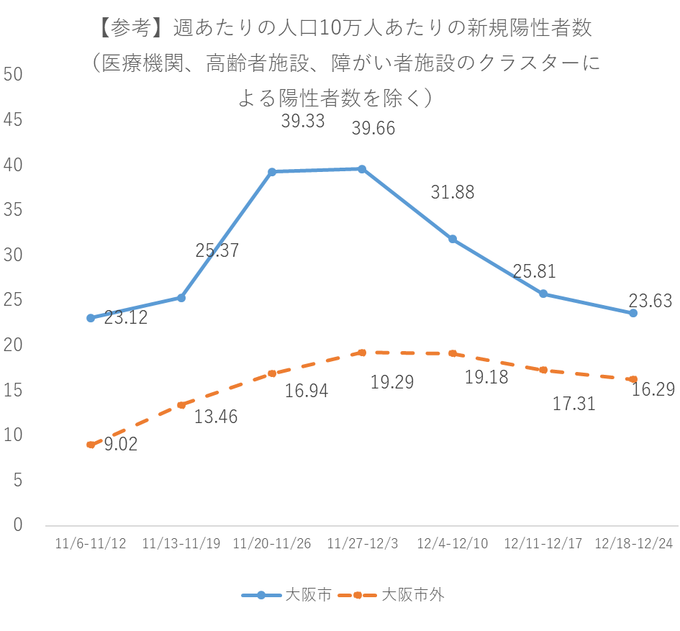
大阪市・市外の陽性者比較（人口10万人あたり）
※市内外は居住地による
※居住地が非公表、不明、調査中、他都道府県等を除く
大阪市内の週・人口10万人あたりの新規陽性者数は直近４週間で減少したが、市外と比較すると1.３倍と多い。

Slide 14
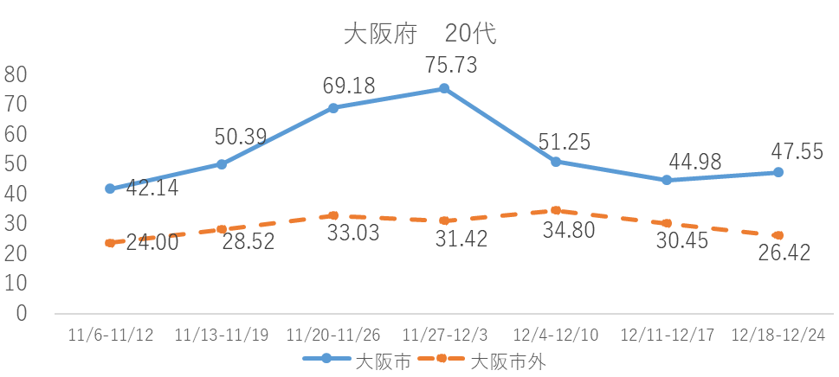
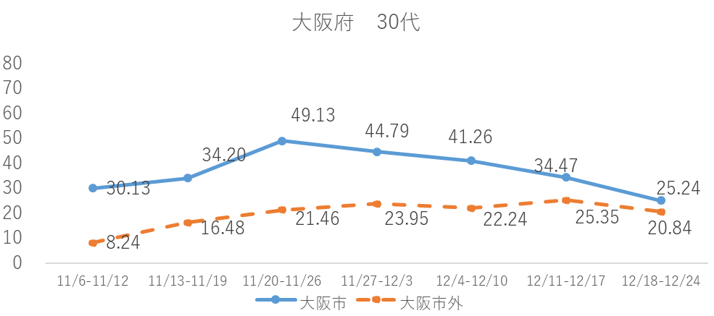
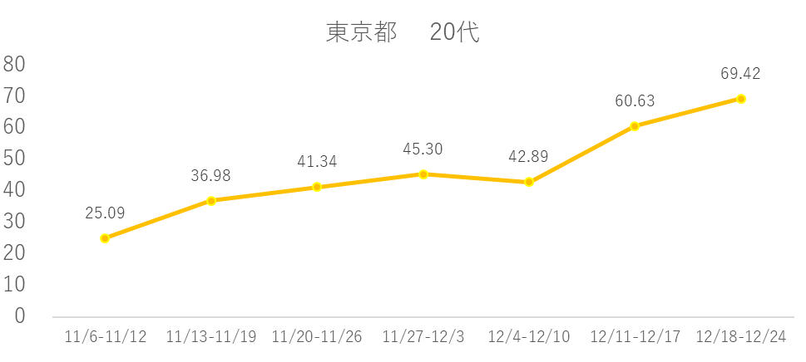
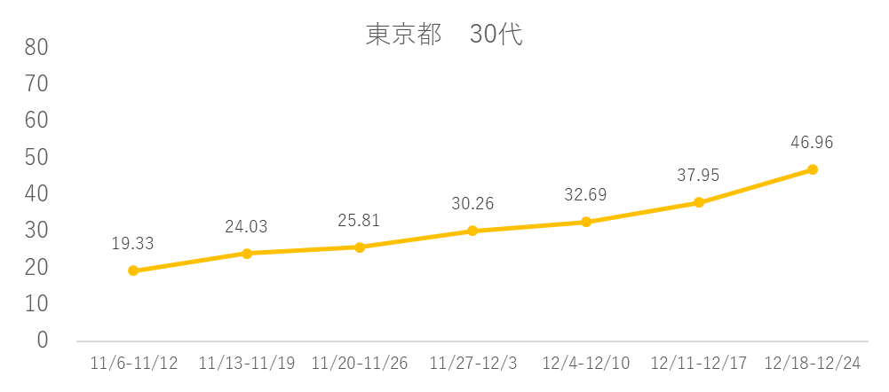
東京都と大阪市・外 年代別陽性者比較（人口10万人あたり）
※市内外は居住地による
※居住地が非公表、不明、調査中、他都道府県等を除く
・大阪市内の20代、30代は時短要請前より減少しているが、市内20代は、直近１週間で増加。
市外20代、30代は微減傾向。
・東京都は、20代の陽性者が急増。

Slide 15
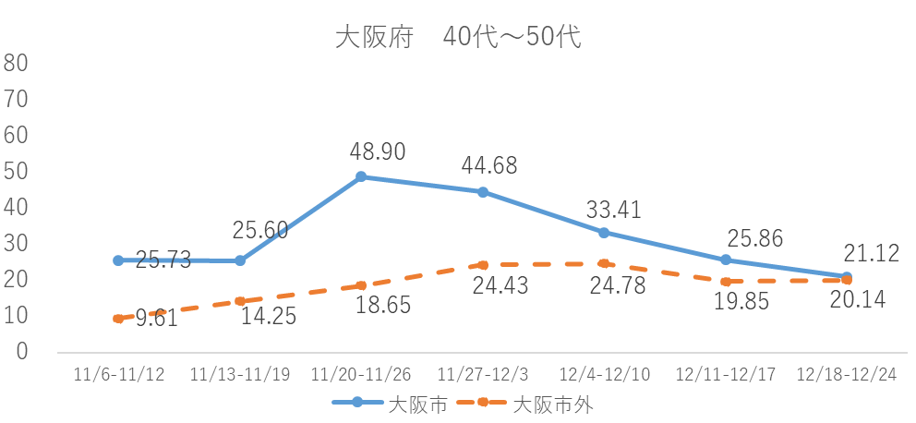
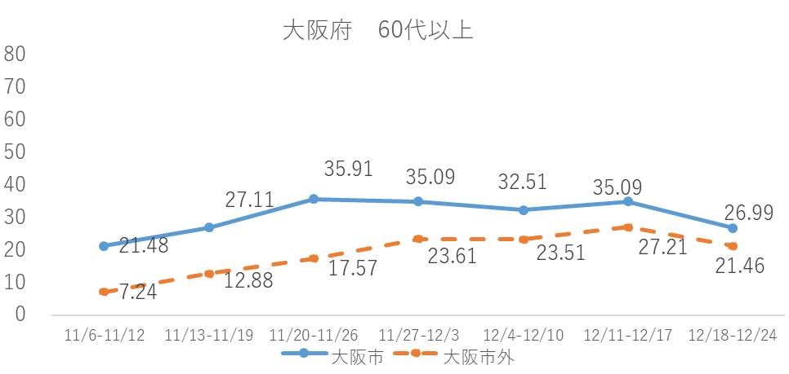
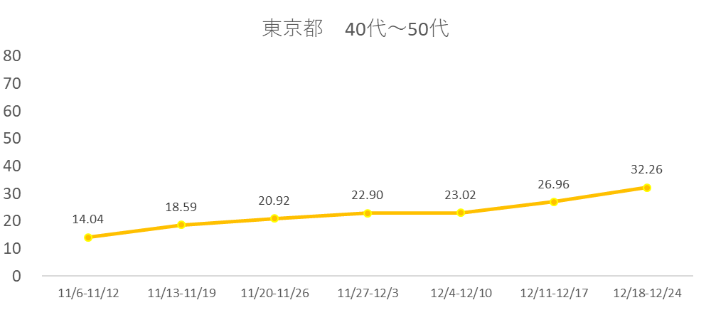
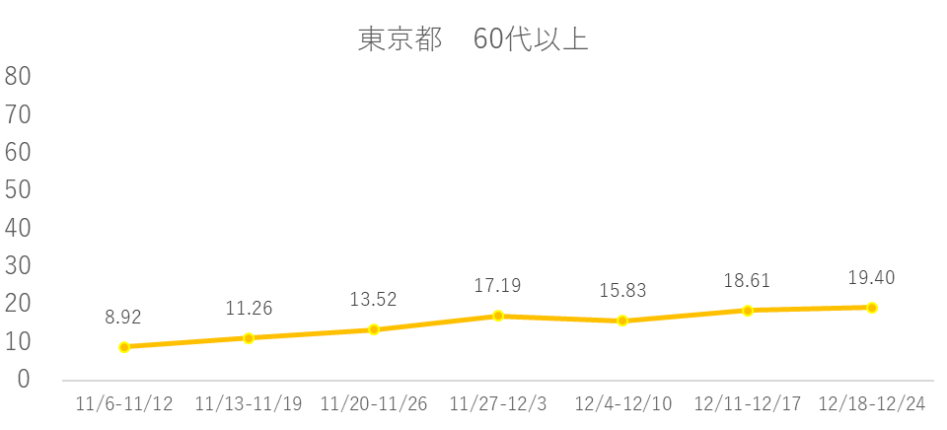
東京都と大阪市・外 年代別陽性者比較（人口10万人あたり）
※市内外は居住地による
※居住地が非公表、不明、調査中、他都道府県等を除く
・市内の40代～50代は11月中旬をピークに減少。市外は微減。
・60代以上について、市内、市外ともに微減傾向。

Slide 16
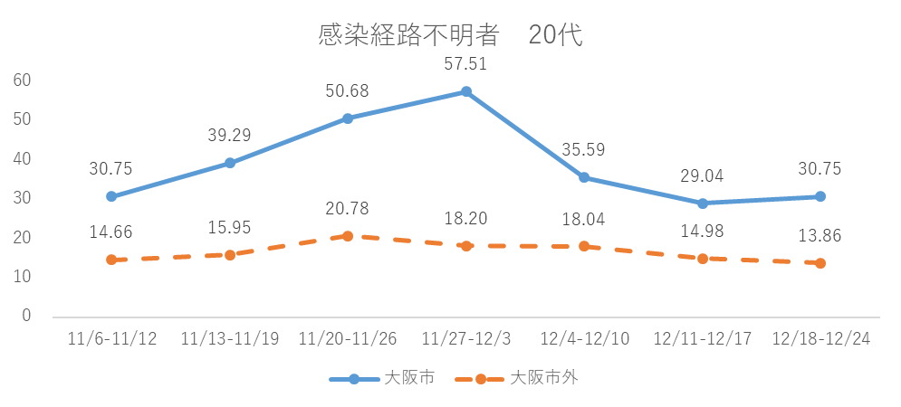
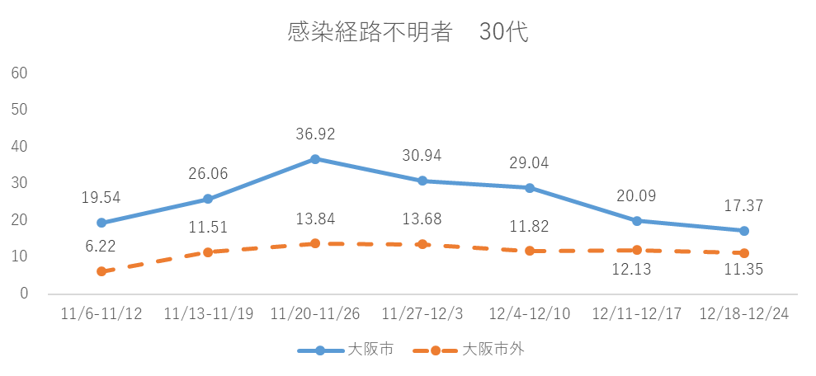
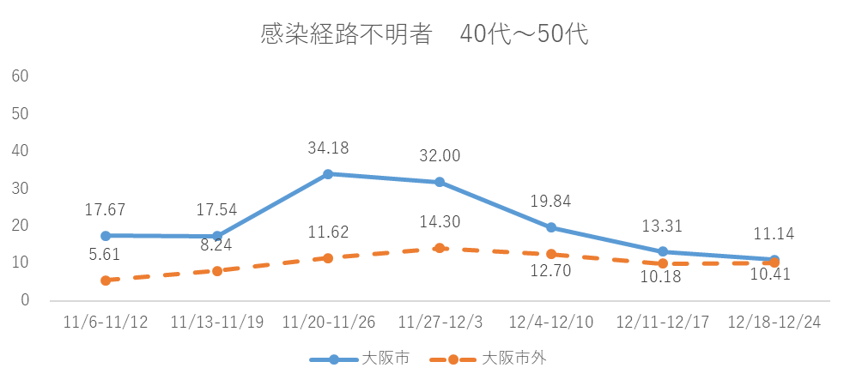
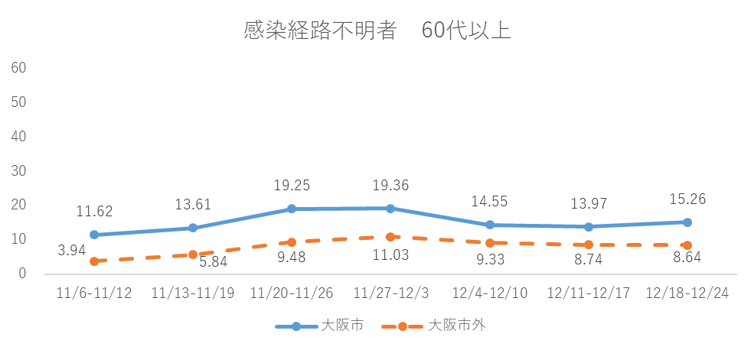
大阪市・外（感染経路不明）年代別陽性者比較（人口10万人あたり）
※市内外は居住地による
※居住地が非公表、不明、調査中、他都道府県等を除く
市内感染経路不明の陽性者数は20代～50代の各世代ともに減少しているが、市内20代は直近１週間で増加。市内60代以上は微減傾向にあったが、直近１週間で増加。

Slide 17
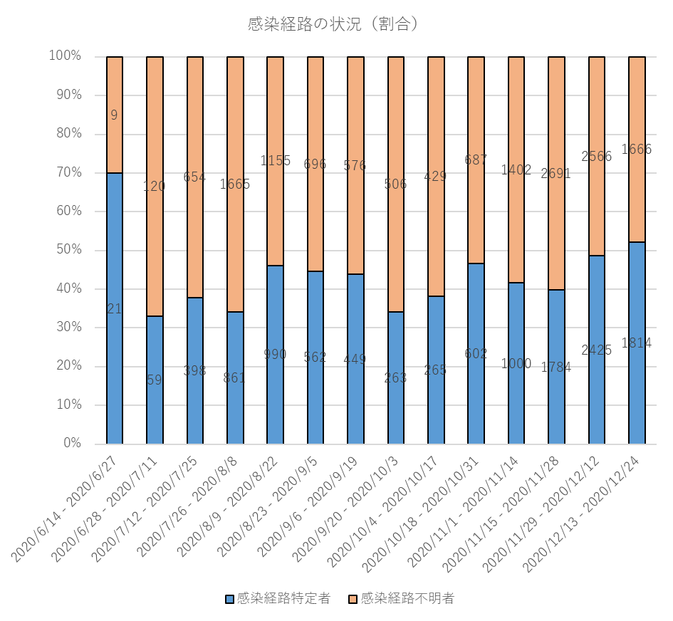
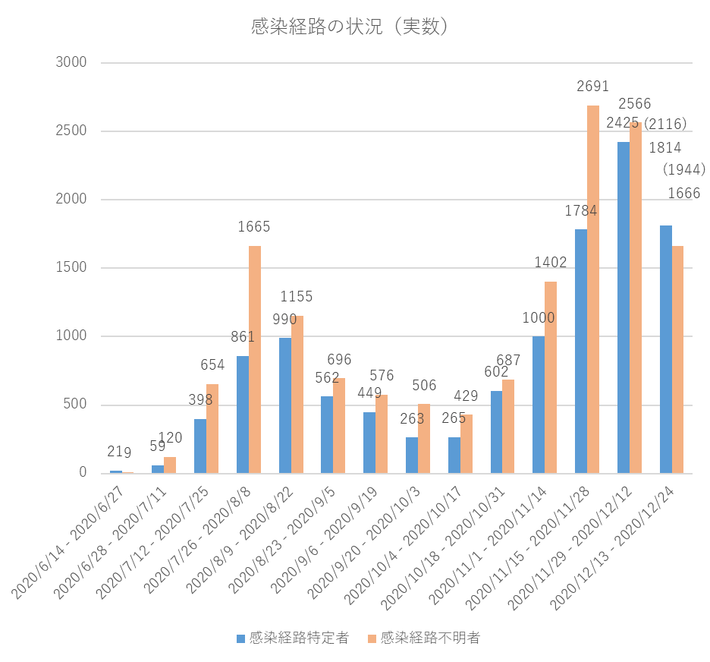
陽性者の感染経路の状況
（ 6月14日以降12月24日までに判明した26,315事例の状況）
感染経路不明
感染経路特定
(12日間)
(12日間)
※カッコ書きは、14日間の推定値
感染経路不明の割合は、第三波発生当初は６割強であったが、直近12日間では５割弱に減少。

Slide 18
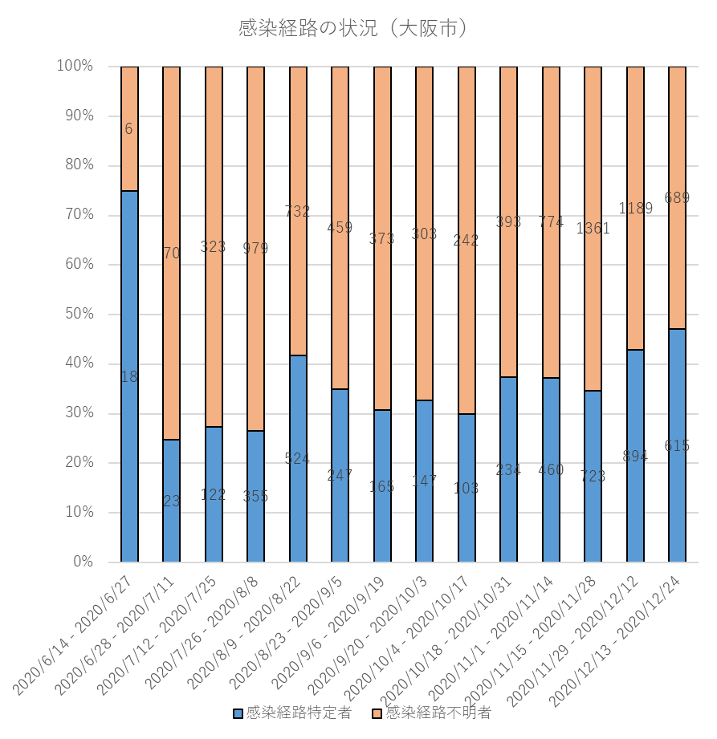
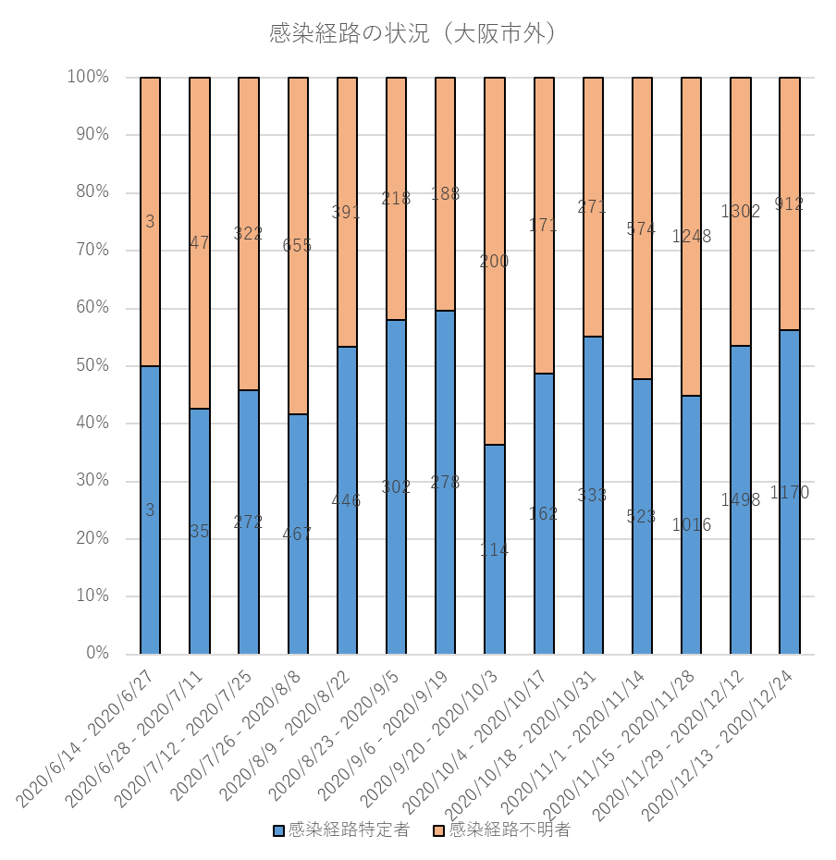
陽性者の感染経路の状況（大阪市内外）
※市内外は居住地による
※居住地が非公表、不明、調査中、他都道府県等を除く
感染経路不明
感染経路不明
感染経路特定
感染経路特定
(12日間)
(12日間)
大阪市内における感染経路不明の割合は、第三波発生当初は７割であったが、直近12日間では５割強に減少。
ただし、市外４割強に比べると、多い。

Slide 19
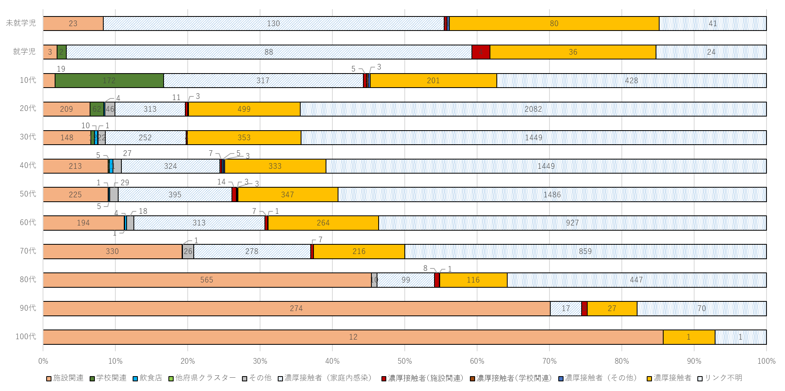
年代別感染経路（第三波）
（ 10月10日以降12月24日までに判明した17,044事例の状況）

Slide 20
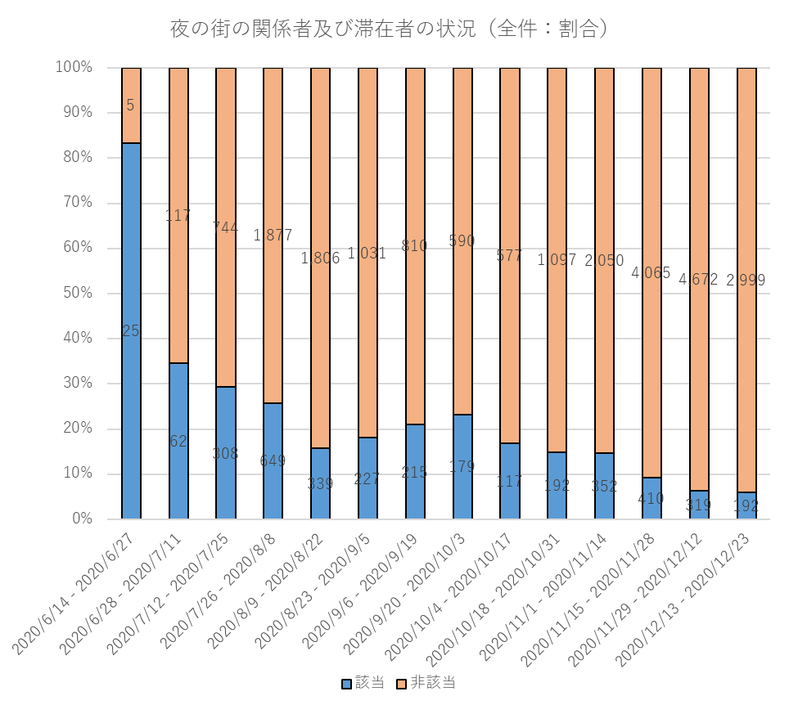
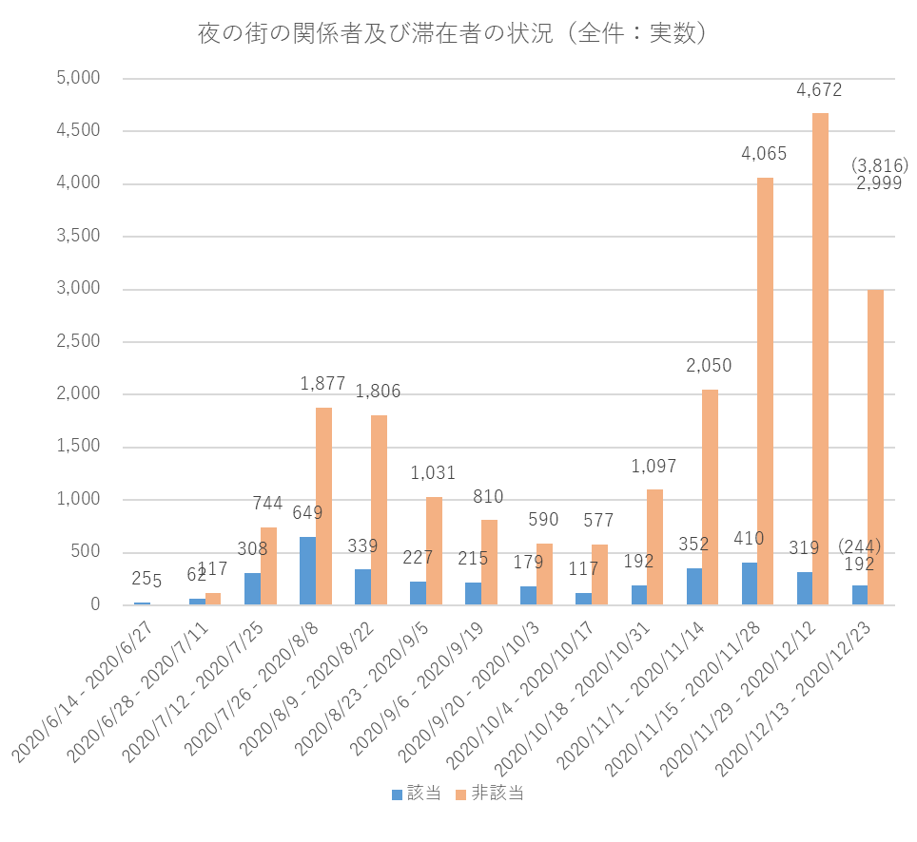
夜の街の関係者及び滞在者の状況（陽性者全体における該当者）
（ 6月14日以降12月23日までに判明した26,026事例の状況）
(11日間)
(11日間)
※カッコ書きは、14日間の推定値
夜の街の関係者及び滞在者の割合は減少傾向にあるが、第三波発生当初の人数までは減少していない。

Slide 21
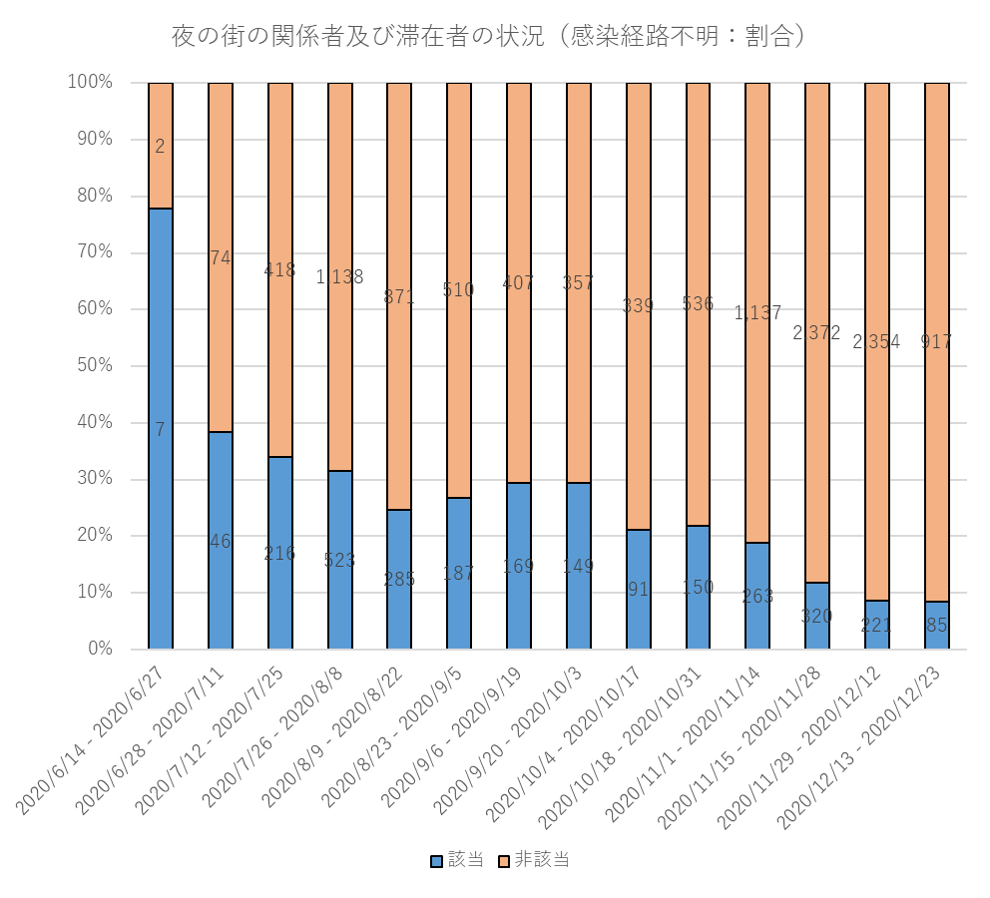
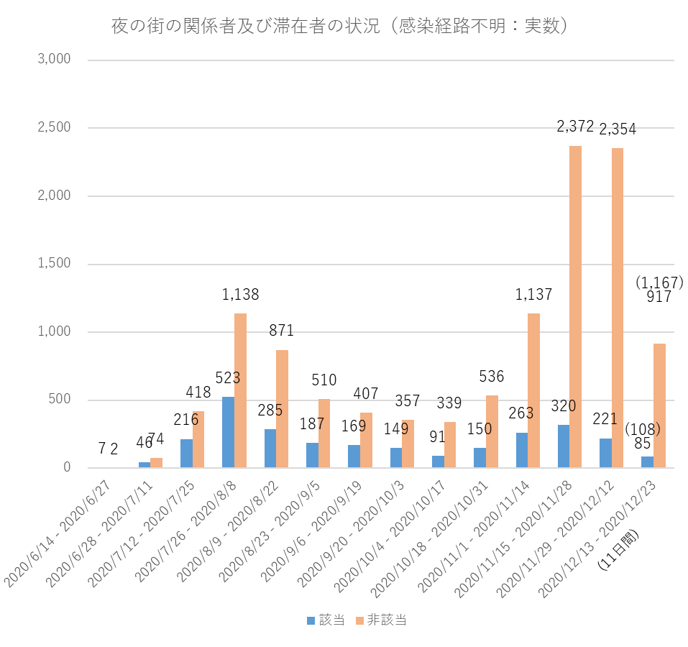
夜の街の関係者及び滞在者の状況（感染経路不明者における該当者）
（ 6月14日以降12月23日までに判明した感染経路不明者14,144事例の状況）
(11日間)
※カッコ書きは、14日間の推定値

Slide 22
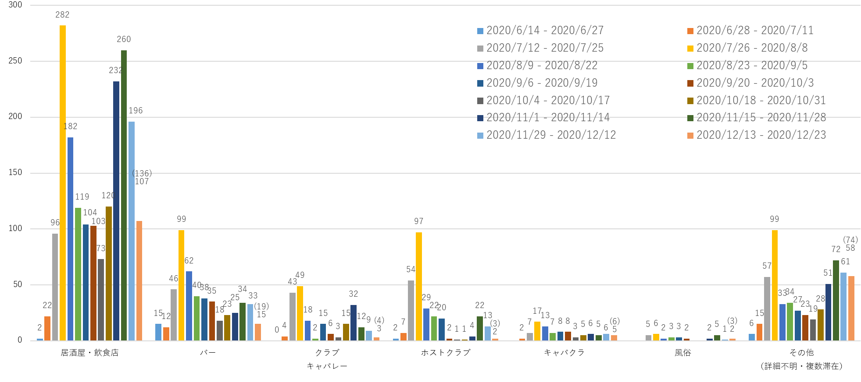
夜の街の滞在分類別の状況
（ 6月14日以降12月23日までに判明した3,586事例の状況）
（11日間）
※カッコ書きは、14日間の推定値

Slide 23
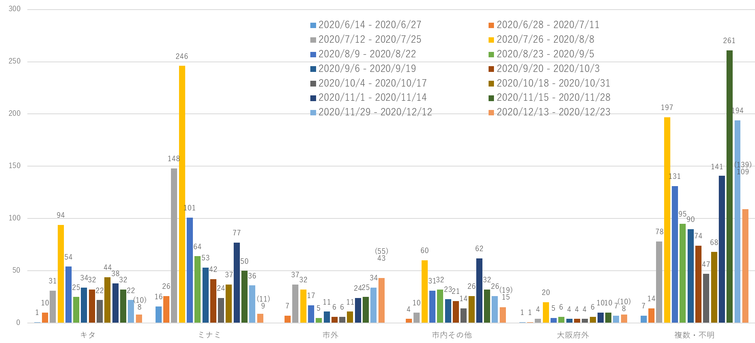
夜の街の滞在エリア別の状況
（ 6月14日以降12月19日までに判明した3,586事例の状況）
（11日間）
※カッコ書きは、14日間の推定値

Slide 24
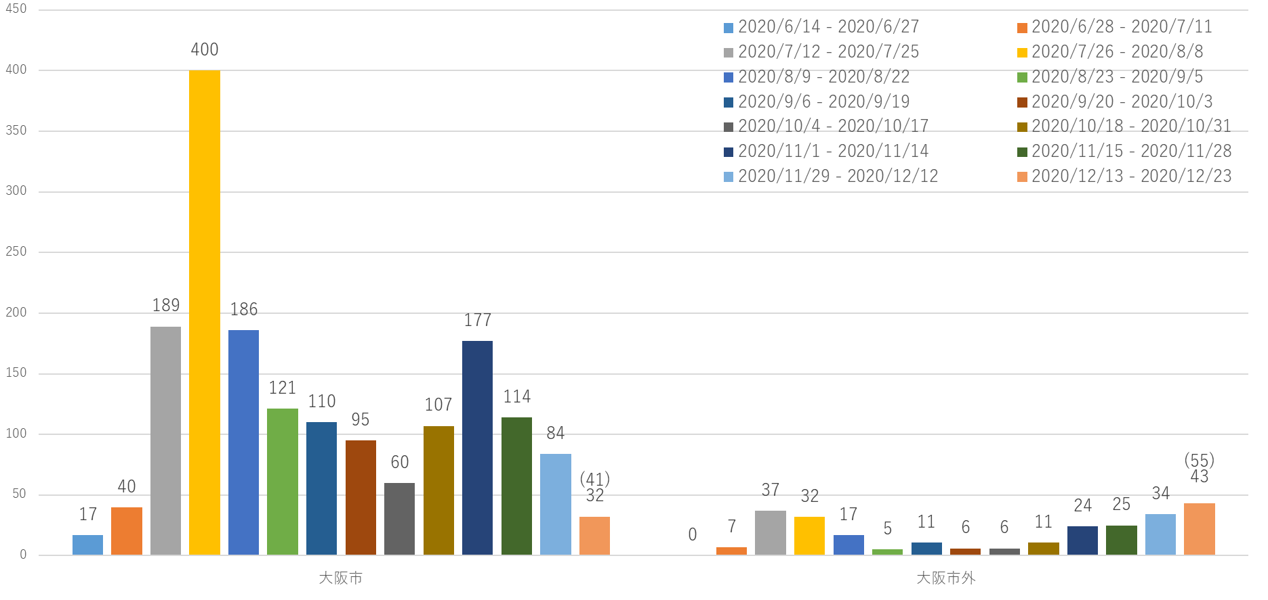
夜の街の滞在エリア別の状況
（ 6月14日以降12月19日までに判明した3,586事例の状況）
（11日間）
※カッコ書きは、14日間の推定値

Slide 25
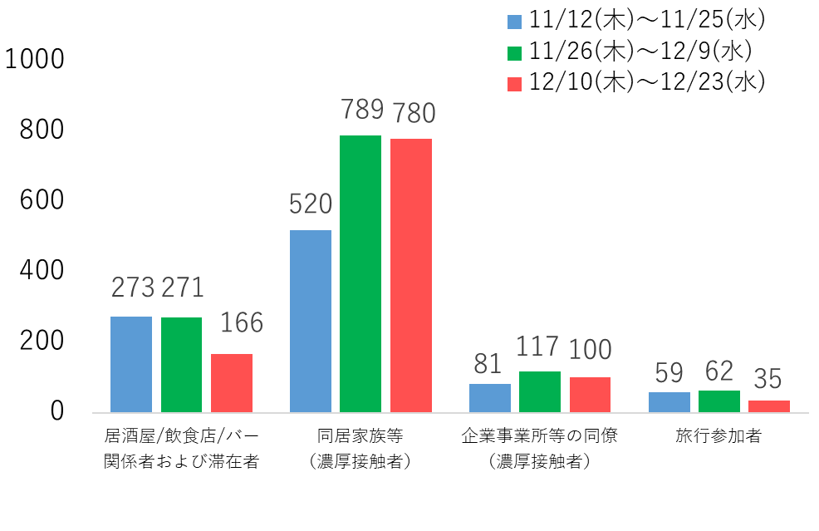
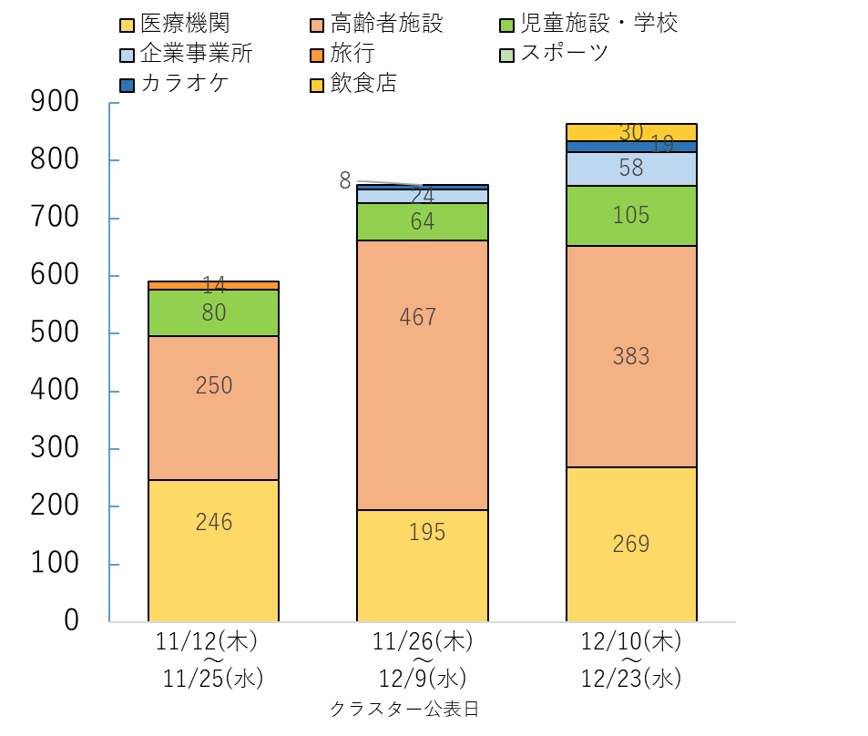
状況別の陽性者、クラスターの発生状況
※店の種別は、本人からの聞き取り情報による
● 状況別の陽性者
● クラスターの発生状況
飲食店
2店
［人］
カラオケ
［人］
48件
864人
2店
カラオケ
40件
758人
企業事業所
1店
企業事業所
5ヵ所
2ヵ所
児童施設・学校
25件
590人
旅行
児童施設・学校
8施設
1件
4施設
児童施設・学校
高齢者・障がい者施設
高齢者・障がい者
施設
23施設
6施設
11施設
26施設
高齢者施設
医療機関
※店の種別は、本人からの聞き取り情報による
8施設
【全陽性者に占める割合】
7施設
7施設
11/12-11/25 | 6.7% | 12.7% | 2.0.% | 1.4%
11/26-12/9 | 5.5% | 15.9% | 2.4% | 1.2%
12/10-12/23 | 3.8% | 17.8% | 2.3% | 0.8%
医療機関
医療機関
新規陽性者に占める同居家族等の割合が増加傾向。
※全陽性者数：11/12-11/25 4,082名 11/26-12/9 4,962名 12/10-12/23 4,392名

Slide 26
クラスターの発生状況
第一波のクラスターの発生状況
（ 1月29日以降6月13日まで）
第二波のクラスターの発生状況
（ 6月14日以降10月9日まで）
 | 発表名称 | 件数 | 陽性者数 | 割合
１ | ライブ参加者 | ４施設 | 48 | 14.1％
２ | 大学の関係者 | １大学 | ８ | 2.4％
３ | 医療機関関連 | ６医療機関 | 284 | 83.5％
計 |  |  | 340 | 100％
 | 発表名称 | 件数 | 陽性者数 | 割合
１ | 飲食店関連 | ５店 | 45 | 5.4％
２ | 大学・学校関連 | ３校 | 48 | 5.7％
３ | 医療機関関連 | 10医療機関 | 295 | 35.1％
４ | 高齢者施設・障がい者施設関連 | 23施設 | 389 | 46.3％
５ | その他 | 4件 | 63 | 7.5％
計 |  |  | 840 | 100％
第三波のクラスターの発生状況
（ 10月10日以降12月23日まで）
 | 発表名称 | 件数 | 陽性者数 | 割合
１ | 大学・学校関連 | 17校 | 257 | 9.8％
２ | 医療機関関連（※） | 27医療機関 | 891 | 34.1％
３ | 高齢者施設・障がい者施設関連（※） | 66施設 | 1,211 | 46.3％
４ | その他 | 23件 | 261 | 9.8％
計 |  |  | 2,620 | 100％
クラスターにおける陽性者数の割合
 | 第一波 | 第二波 | 第三波
クラスターにおける陽性者数 | 340 | 840 | 2,620
全陽性者数 | 1,786 | 9,271 | 16,755
割合 | 19.0％ | 9.1％ | 15.6％
（※）医療機関関連及び施設関連陽性者合計2,102人（職員696人、利用者1,406人）

Slide 27
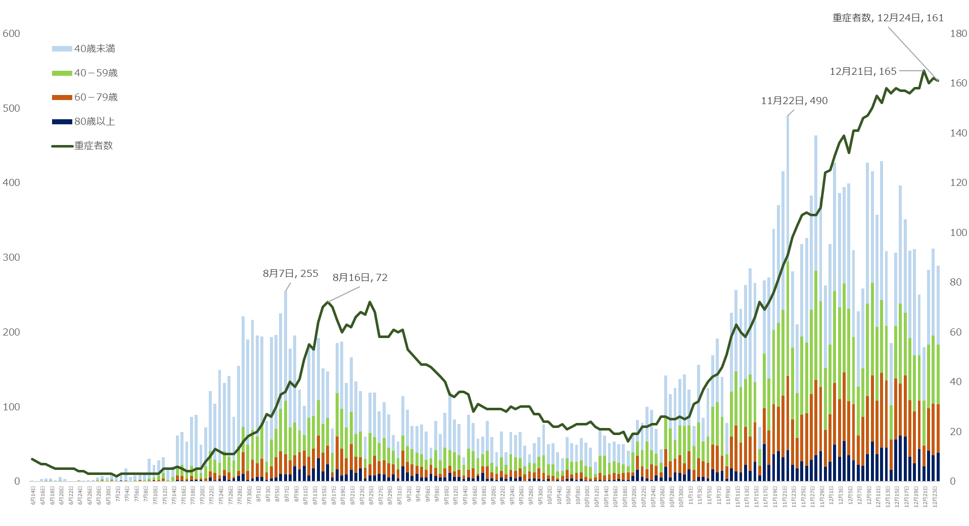
陽性者の年齢区分と重症者数の推移
陽性者数
重症者数
8/1
8/16
15日間
8/1イエローステージ2移行後から約2週間後に重症患者数は最大値となった。
2週間で重症患者は約50名増加した。
重症患者が50名以上を推移した期間は約20日間続いた。
約20日間

Slide 28
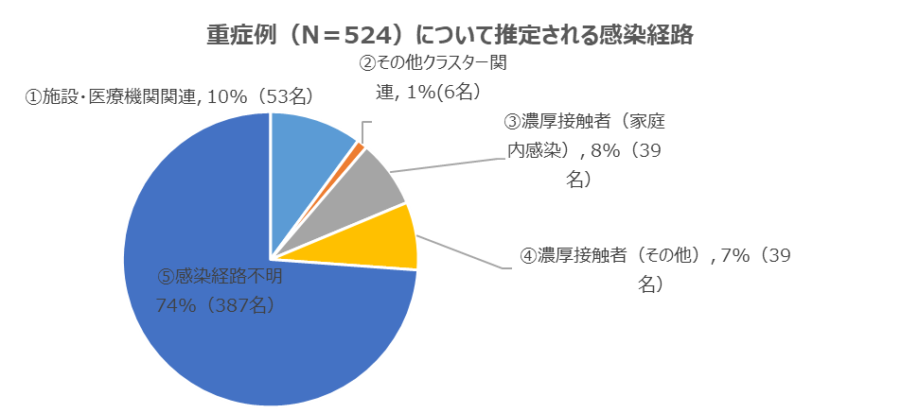
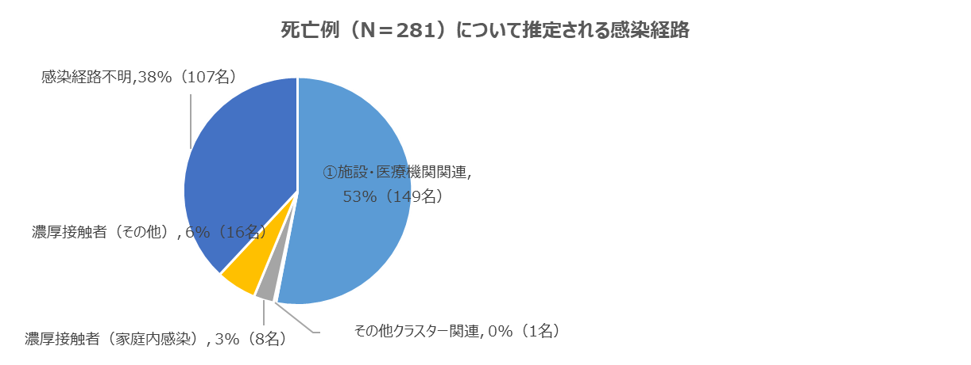
【10/10以降】重症・死亡例について推定される感染経路（12/23判明時点）
10月10日以降の重症例524名について、推定される感染経路の約8割は感染経路不明者。
死亡例281名について、推定される感染経路の5割強が施設・医療機関関連で、４割弱が感染経路不明者。
※重症例524例のうち、23例は死亡のため重複あり

Slide 29
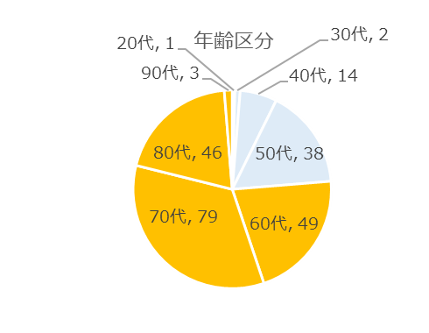
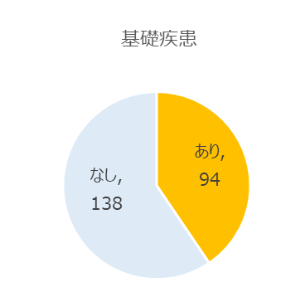
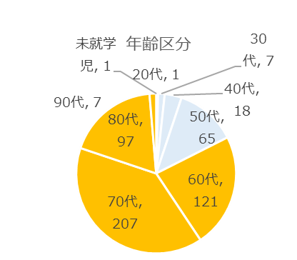



重症者のまとめ（12月23日時点）
※令和2年1月29日から6月13日を「第一波」、6月14日から10月9日を「第二波」、10月10日以降を「第三波」と総称して分析
第一波（6/13まで）
第二波（6/14～10/9）
第三波（10/10以降）
40代以上の陽性者に占める重症者の割合：13.2%(139/1054)
60代以上の陽性者に占める重症者の割合：21.1%(103/489)
全陽性者数に占める重症者の割合：8.2%(147/1786)
※軽症化後の情報把握のため報道提供していない事例が7例あり
※軽症化後の情報把握のため報道提供していない事例が2例あり
40代以上の陽性者に占める重症者の割合：5.7%(229/4012)
60代以上の陽性者に占める重症者の割合：9.8% (177/1805)
全陽性者数に占める重症者の割合：2.5%(232/9271)
40代以上の陽性者に占める重症者の割合：5.3% (515/9,800)
60代以上の陽性者に占める重症者の割合：8.7%(432/4,994)
全陽性者数に占める重症者の割合：3.1%(524/16,755)
平均年齢：60.6歳
60代以上の割合：70.1%
【再掲】65歳以上の割合：61.2%
平均年齢：64.5歳
60代以上の割合：76.3%
【再掲】65歳以上の割合：66.4%
平均年齢：65.7歳
60代以上の割合：82.4%
【再掲】65歳以上の割合：72.7%
重症の定義：「重症病床におけるICU入室、挿管、人工呼吸器装着、ECMO使用」のいずれかとした。
基礎疾患：相談・受診の目安で示されている重症化リスクの高い患者（糖尿病、心不全、呼吸器疾患（COPD等）、透析患者、免疫抑制剤や抗がん剤等を用いている患者）
第三波は第二波に比べ、40代以上、60代以上いずれも重症化率は減少しているが、全陽性者に占める重症化率は第二波より高い。

Slide 30
【10/10以降】重症及び死亡事例のまとめ（12月23日時点）
療養解除
重症及び死亡例の経過
診断時の症状
自宅・宿泊療養
退院・解除
無症状
入院療養
入院療養等
軽症・調査中
死亡 217名※
陽性患者
16,755名
重症化 392名
入院中
診断時の症状
入院中
軽症中等症：119名
重症：162名
※重症の定義
『重症病床におけるICU入室、人工呼吸器装着、
ECMO使用』のいずれかとした。
(10/10～12/23判明分)
重症
132名
入院療養(重症)
524名
退院・解除
179名
重症率：3.1％
全国と大阪府の陽性者数と死亡者数（死亡率）の比較
死亡 64名
重症から死亡：64名
（死亡率：12.2％）
※公表時点で死亡されて
いた事例(N=23)含む。
死亡：281名
死亡率:1.7%
第三波の死亡率は第二波を上回り、全国よりも高い。

Slide 31






死亡者のまとめ（12月23日時点）
※令和2年1月29日から6月13日を「第一波」、6月14日から10月9日を「第二波」、10月10日以降を「第三波」と総称して分析
第一波（6/13まで）
第二波（6/14～10/9）
第三波（10/10以降）
40代以上の陽性者に占める死亡者の割合：8.3%(87/1054)
60代以上の陽性者に占める死亡者の割合：16.6%(81/489)
全陽性者数に占める死亡者の割合：4.9%(87/1786)
40代以上の陽性者に占める死亡者の割合：3.5%(142/4012)
60代以上の陽性者に占める死亡者の割合：7.6%(138/1805)
全陽性者数に占める死亡者の割合：1.5%(142/9271)
40代以上の陽性者に占める死亡者の割合：2.9%(281/9800)
60代以上の陽性者に占める死亡者の割合：5.5%(274/4994)
全陽性者数に占める死亡者の割合：1.7% (281/16755)
平均年齢：73.8歳
60代以上の割合：93.1%
平均年齢：76.8歳
60代以上の割合：97.2%
平均年齢：77.3歳
60代以上の割合：97.5%
基礎疾患：相談・受診の目安で示されている重症化リスクの高い患者（糖尿病、心不全、呼吸器疾患（COPD等）、透析患者、免疫抑制剤や抗がん剤等を用いている患者）
第三波の死亡率は第二波を上回っている。

Slide 32

陽性者の年齢区分と死亡者数の推移
新規陽性者数
累計死亡者数

Slide 33

60代以上の患者発生と死亡の推移
累計死亡者数
60代以上の陽性者数
1週間毎のクラスター公表施設数（医療機関及び施設）
医療機関や高齢者施設クラスターの増加に伴い、死亡者数が急増している。

Slide 34


【参考】陽性者の年齢区分の推移（公表日別数値）（東京都と大阪府の比較）
80代以上
80代以上
60～70代
60～70代
40～50代
40～50代
40代未満
40代未満
（12日間）
（12日間）

Slide 35


60代以上の累積陽性者数の推移（東京都と大阪府の比較）

